Slide 1
Vappu
Elena, Peter, Safaet
11.11.2016.

Slide 2
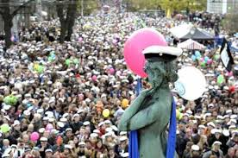
Vappu 1/3
Vappu on yksi tärkeimmistä suomalaisista juhlapäivistä. Juhlapäivä on saanut nimensä pyhästä Valburgista, jonka muistopäivä on 1.5. Se merkitsee kevään alkamista ja on työväen ja ylioppilaiden juhlapäivä.
Vappuna opiskelijat laittavat perinteisesti päähänsä valkoisen lakin. Myös jo valmistuneet opiskelijat käyttävät lakkia huolimatta siitä kuinka kauan aikaa sitten he valmistuivat.
Helsingissä vappuaattona on 30.4. Opiskelijat pesevät
Kauppatorilla klo 18 Havis Amanda -patsaan ja
laittavat ylioppilaslakin puhtaan patsaan päähän.
pyhä - holy | merkitä (5) - to mean, to represent | työväki - workers | ylioppilas - undergraduate | perinteisesti - traditionally

Slide 3
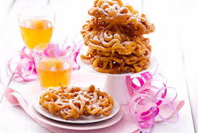
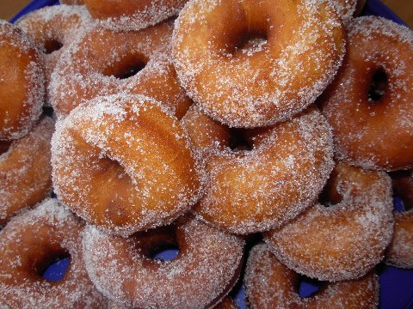
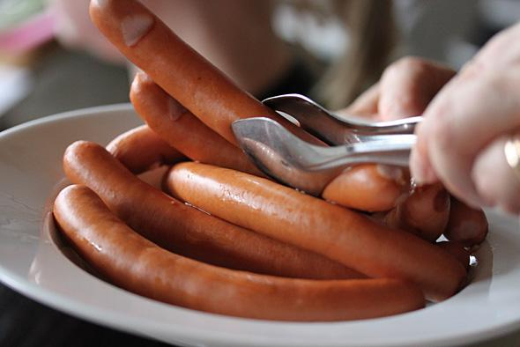
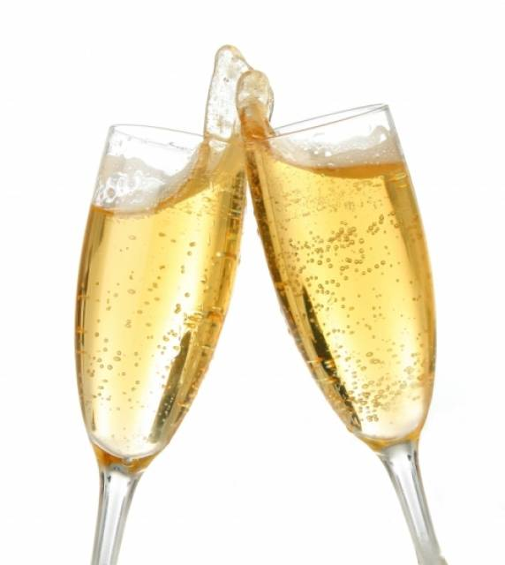
Vappu 2/3
Vappu on myös suuri karnevaali, jolloin suomalaiset juovat aika lailla alkoholia. Sima on tärkeimpiä suomalaisen vapun tunnusmerkkejä. Myös kuohuviini ja samppanja kuuluvat vappuun. Vappuun kuuluvia ruokalajeja ovat muun muassa tippaleivät, munkit, nakit ja perunasalaatti.
lailla - by law | tunnusmerkki - symbol | ruokalaji - dish | tippaleipä - funnel cake | munkki - donut | nakki - sausage

Slide 4
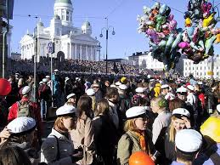
Vappu 3/3
Vappua juhlitaan tavallisesti ulkona ja ihmiset pitävät ylellisiä piknikejä. Kaupunkien toreilla, kävelykaduilla ja puistokäytävillä on vapun aikaan ja varsinkin vappuaattona (30. huhtikuuta) karnevaalitavaraa myyviä kojuja ja vappu ilmapallojen kauppiaita.
Lapsille ja muille juhlijoille ostetaan usein juhlaan kuuluvia asioita kuten naamareita ja serpentiinejä.
varsinkin - especially | koju - stall | naamio - mask | serpentiini - streamer

Slide 5
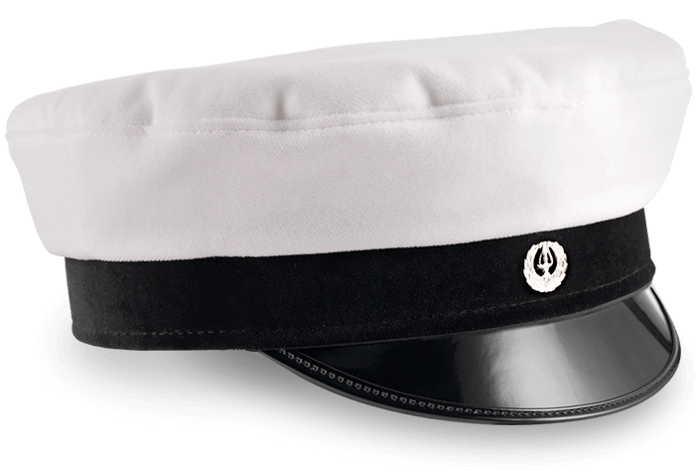
Dialogi 1/3
On vappupäivä. Kaikki ovat Helsingin Kaivopuistossa juhlimassa Vappua. Péter ja Safaet tapaavat sattumalta puistossa.
P: Hei Safaet! Hauskaa Vappua! Mitä kuuluu?
S: Erittäin hyvää, kiitos. Olen jo valmistunut lukiosta!
P: Ohoo, paljon onnea! No siksi sinä olet laittanut sen valkoisen hatun päähän. Mikä sen nimi on? Minä aina unohdan...
S: Se on ylioppilaslakki, jota käyttävät ylioppilastutkinnon suorittaneet ylioppilasjuhlassa ja vappuna. Mitkä nuo keltaiset housut ovat sinun päälläsi?
sattumalta - accidentally | ylioppilaslakki - “graduation hat”

Slide 6
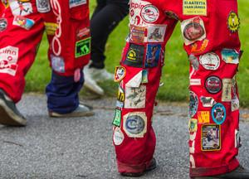
Dialogi 2/3
P: Ne ovat haalarit. Opiskelijat jotka opiskelevat yliopistolla
menevät usein juhlimaan. Jokaisesta juhlasta voimme kerätä merkkejä ja ommella niitä haalareihin. Esimerkiksi, minä sain tämän Tukholman risteilyltä viime viikolla ja tämä on ravintolapäivästä.
S: Aivan. Mitä keltainen väri tarkoittaa?
P: Se tarkoittaa että minä opiskelen tietojenkäsittelytiedettä. Kaikilla osastoilla on oman väriset haalarit, no ne osoittavat mitä me opiskelemme. Jos katsot, muilla opiskelijoilla on erivärisiä haalareita.
S: Selvä, nyt ymmärrän miksi tänään on paljon erivärisiä haalareita ulkona. Hei mutta haluatko juoda vähän simaa?
P: Anteeks, mitä?
haalarit - overalls | kerätä - to collect | merki - patch | ommella (3) - to sew | sima - mead

Slide 7
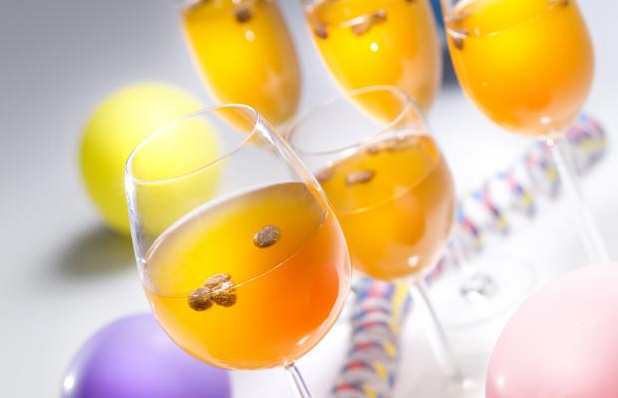
Dialogi 3/3
S: Sima!
P: Mitä sima on?
S: Sima on suomalainen virvoitusjuoma. Totta se on tyypillinen vapun juoma. Ystäväni mummi aikoo lähettää mulle simareseptin!
P: Hmm, kyllä kiitos, voisin ottaa vähän. Jatketaanko juhlimista yhdessä?
S: Joo, miksi ei? Juhlitaan!
virvoitus- soft drink | kuuluis - famous | resepi - recipe

Slide 8

🎉 Kiitos! 🎉

